Slide 1

ВК 5.11. Організація роботи з ліквідації наслідків надзвичайних ситуацій
Вінницький національний медичний університет
ім. М.І. Пирогова МОЗ України
КАФЕДРА МЕДИЦИНИ КАТАСТРОФ ТА ВІЙСЬКОВОЇ МЕДИЦИНИ
СПЕЦІАЛЬНІСТЬ: І2 МЕДИЦИНА
ГАЛУЗЬ ЗНАНЬ: І2 ОХОРОНА ЗДОРОВ’Я ТА СОЦІАЛЬНЕ ЗАБЕЗПЕЧЕННЯ
ОСВІТНЬО-ПРОФЕСІЙНА ПРОГРАМА: «МЕДИЦИНА»
РІВЕНЬ ВИЩОЇ ОСВІТИ: ДРУГИЙ (МАГІСТЕРСЬКИЙ)

Slide 2
Паспорт ОСВІТНЬОГО КОМПОНЕнТА
ВК 5.11 «Організація роботи з ліквідації наслідків надзвичайних ситуацій»
Спеціальність: І2 Медицина
Курс: 5-й
Кредити: 2,0
Форма контролю: залік
Мова: українська, англійська
Пререквізити: Базові знання з фармакології, фізіології, пропедевтики внутрішньої медицини, основ організації медичного забезпечення військ, домедичної допомоги в екстремальних ситуаціях, загальної хірургії, хірургії, травматології і ортопедії та інших клінічних дисциплін.

Slide 3
Чому варто обрати цей курс
навчає управлінню надзвичайними ситуаціями (попередження, готовність, реагування, відновлення)
допомагає освоїти принципи медичного забезпечення населення
розвиває навички щодо оцінювання ризиків та прогнозування розвитку надзвичайних подій
КЛЮЧОВА ПЕРЕВАГА:
формування вмінь і навичок щодо невідкладних дій у надзвичайних ситуаціях спрямованих на врятування і збереження життя людини та мінімізацію наслідків впливу такого стану на її здоров’я

Slide 4
Що ви будете вивчати
принципи і способи захисту, організації та планування медичного забезпечення населення за умов надзвичайних ситуацій мирного і воєнного часу
оцінювання ризиків і прогнозування надзвичайних подій
оцінювання радіаційної, біологічної та хімічної обстановки
основи надання домедичної та екстреної медичної допомоги

Slide 5
Що ви зможете за умови опанування курсу
організовувати та планувати медичний захист населення
проводити лікувально-евакуаційні заходи
організовувати санітарно-гігієнічне та протиепідемічне забезпечення населення
організовувати та проводити медичне сортування
організовувати надання допомоги при масових інфекційних захворюваннях
навчитеся роботі з приладами радіаційного та хімічного контролю
навчитеся використанню засобів індивідуального захисту

Slide 6
Підсумковий контроль
Форми навчання
Залік: на останньому практичному занятті за умов успішного проходження курсу (сума балів за всі види навчальної діяльності - 122-200 балів) і відсутності академічної заборгованості.
Лекції
Практичні
Самостійна робота
Індивідуальна самостійна робота

Slide 7
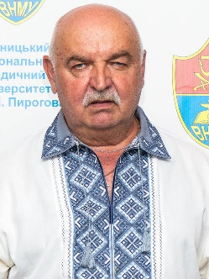
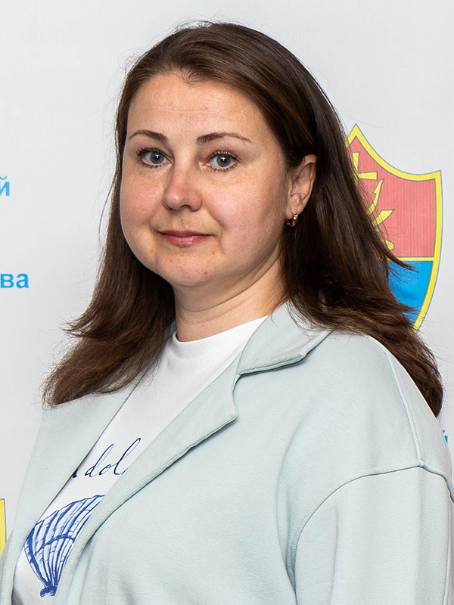
Контактна інформація
РОЗРОБНИКИ КУРСУ
Контактна інформація:
Вінниця, вул.Пирогова,56
Кафедра Медицини катастроф та військової медицини
emergency@vnmu.edu.ua
Доцент Микола Матвійчук
Старший викладач Тетяна Сидорчук

